Slide 1

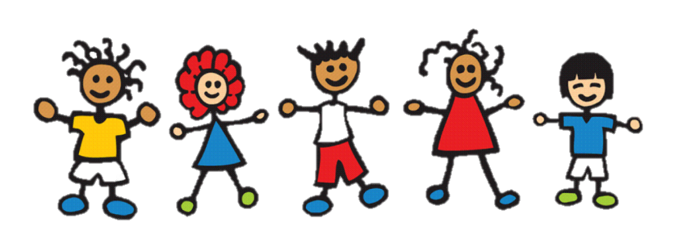

MÔN ĐẠO ĐỨC
Bài 1
Em giữ sạch đôi tay

Slide 2
Khởi động
Bài hát: TAY THƠM - TAY NGOAN

Slide 3

Khám phá
Vì sao cần giữ sạch đôi tay?
Nếu không giữ sạch đôi tay thì điều gì sẽ xảy ra ?

Slide 4
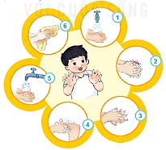
Khám phá
Em giữ sạch đôi tay như thế nào ?

Slide 5
Các bước rửa tay đúng cách (video)

Slide 6
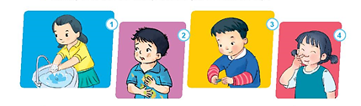
Luyện tập
Những bạn nào dưới đây đã biết giữ vệ sinh đôi tay?

Slide 7

Luyện tập
Hành động nào nên làm, hành động nào không
nên làm để giữ sạch đôi tay? Vì sao ?

Slide 8

Nên làm

Slide 9
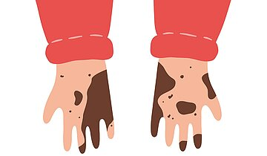
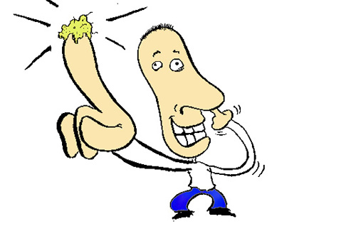

Không nên

Slide 10
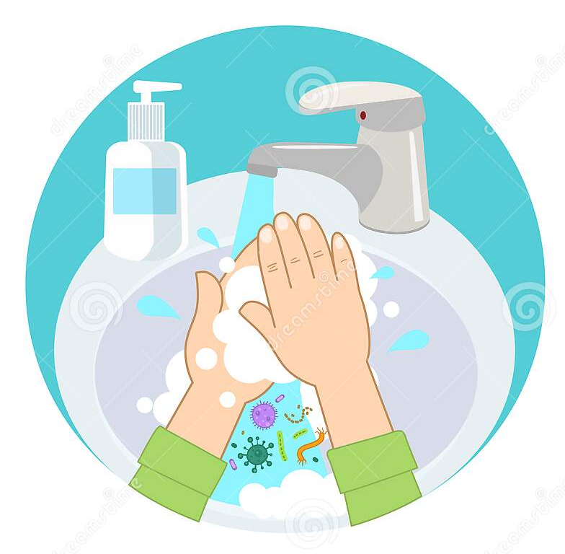
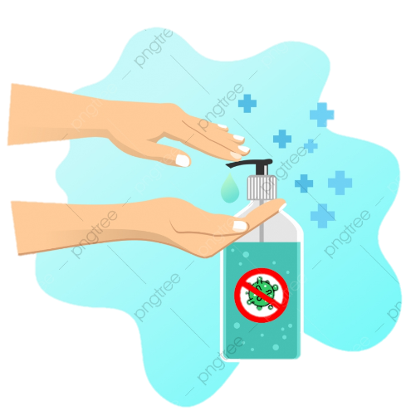
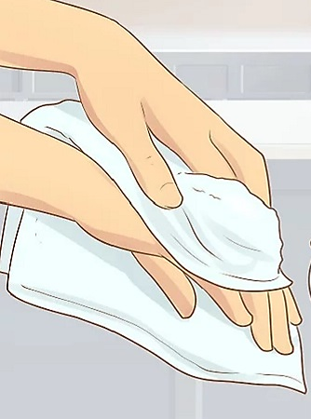
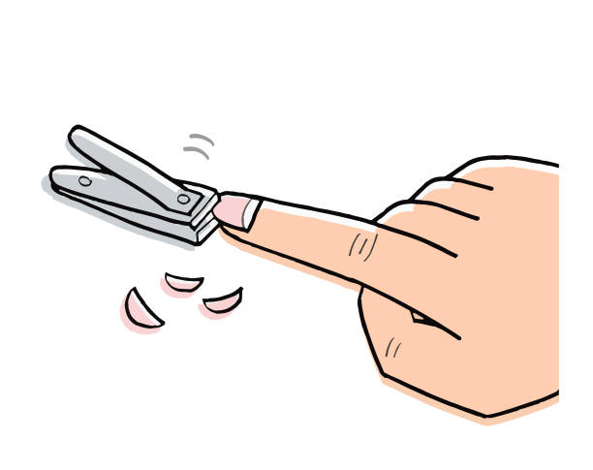
Luyện tập
Em hãy chia sẻ với bạn cách em giữ vệ sinh đôi tay.

Slide 11
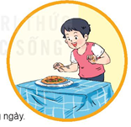
Vận dụng
Em sẽ khuyên bạn điều gì ?

Slide 12

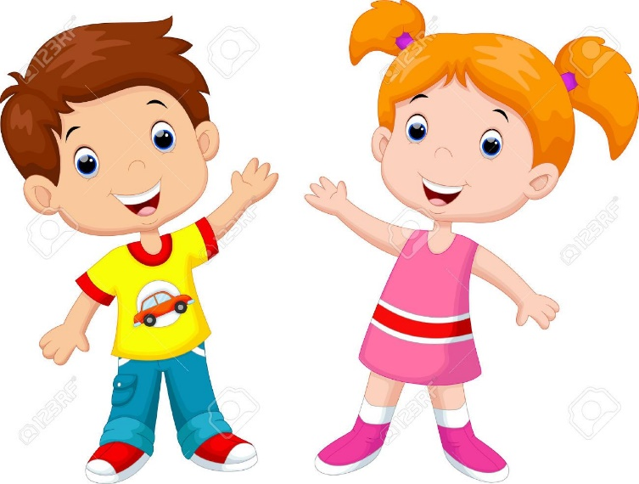
Vận dụng
Em luôn giữ đôi tay sạch sẽ hàng ngày.
Như búp hoa nhỏ
Đôi bàn tay xinh
Chăm rửa sạch sẽ
Tay thơm, trắng tinh.

Slide 13

Chóc thÇy c«, c¸c con cïng
gia đình m·i m·i
h¹nh phóc !

